Slide 1
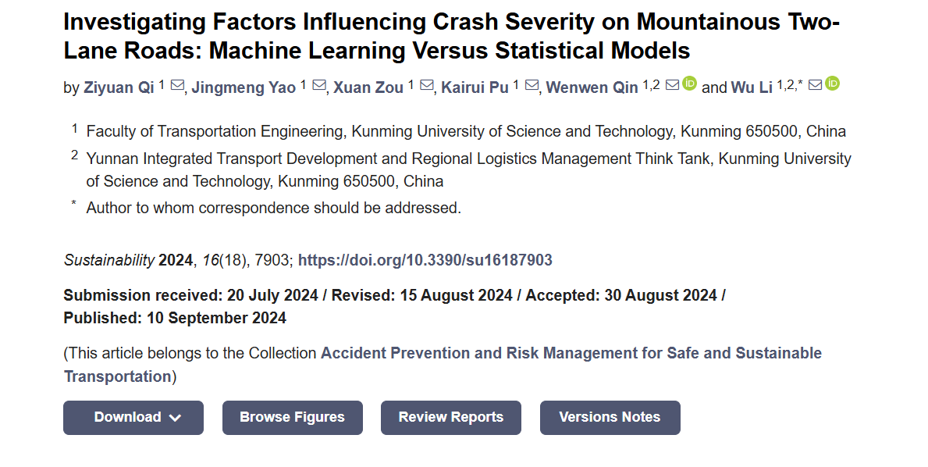
文献汇报
文献标题：Investigating Factors Influencing Crash Severity on Mountainous Two-Lane Roads: Machine Learning Versus Statistical Models 作者：Qi, ZY，Yao, JM，等

Slide 2
文献阅读情况汇总
序号 | 题目 | 期刊信息 | 研究内容
1 | Investigating Factors Influencing Crash Severity on Mountainous Two-Lane Roads: Machine Learning Versus Statistical Models | 来源：SUSTAINABILITY 作者：Qi, ZY等 发表时间：2024/10 类型：ssci2区 | 这项研究分析了云南省山区双车道公路上的交通事故数据，运用统计和机器学习模型来识别影响事故严重性的关键因素，发现机器学习模型尤其是XGBoost在预测事故严重性方面表现优于统计模型，并指出事故模式、道路条件和车辆类型是影响事故严重程度的主要因素。

Slide 3
研究背景
中国山区双车道公路的交通事故占比高，达到所有交通事故的15%以上，且这些事故的致死率接近50%，凸显了山区道路安全问题的重要性。
先前的研究多集中于高速公路和城市道路，对于山区道路特有的事故原因（例如与野生动物的碰撞）关注不足，且存在对事故数据分布不平衡问题的忽视。
旨在通过比较统计模型和机器学习模型，识别影响山区道路交通事故严重性的关键因素，以期提出有效的预防措施，改善交通安全，促进可持续交通发展。

Slide 4
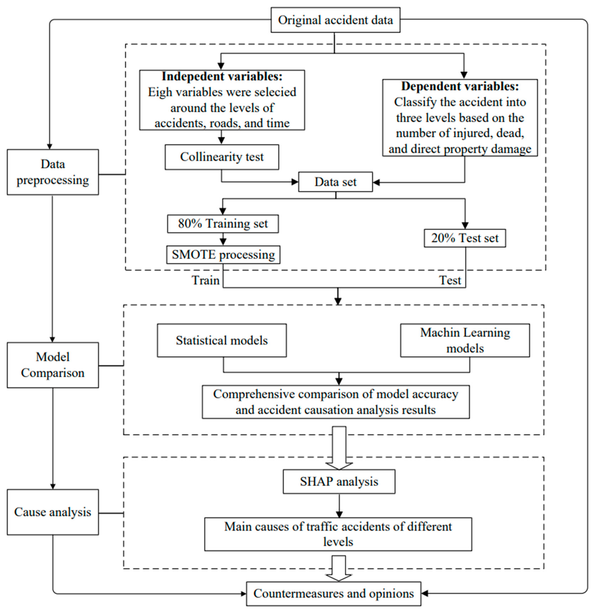
研究框架
研究的工作流程分为三个主要部分。首先，从云南省的一条双车道山路收集了 5000 多条原始事故记录。这些记录经过严格的验证和筛选，并根据以前的研究，从筛选数据中提取了与事件特征、路况和时间因素相关的八个独立变量。因变量是事故严重程度，根据伤亡和直接财产损失进行分类。随后，数据经过多重共线性测试，并被分为 80% 的训练集和 20% 的测试集。使用 SMOTE 处理训练集，然后使用测试集进行测试。
其次，使用 3 个统计模型和 6 个机器学习模型分析自变量与事故严重程度之间的关系;对这些模型的性能和分析结果进行了全面比较，以确定进行详细因果分析的最佳模型。

Slide 5
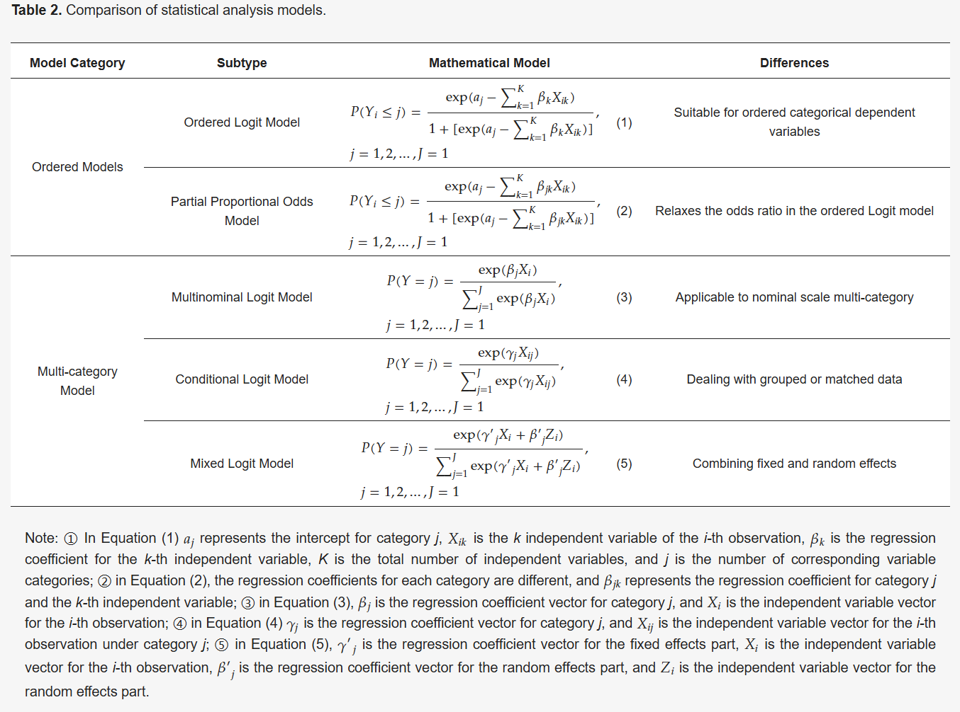
研究方法
统计模型
Logit 模型已广泛用于研究山区交通事故的致病因素。它提供了易于解释的系数，这些系数反映了影响事故可能性的变量中对数变化的比值比。这为研究人员提供了一种直观的方法来评估各种因素对交通事故风险的影响。然而，以前的研究通常使用单一的logit模型，缺乏跨模型比较来评估性能。这种方法可能会忽视潜在的模型局限性，从而影响研究结果的全面性和准确性。本研究考虑了来自两类模型的 5 种模型，数学公式和模型之间的差异如下表所示。

Slide 6
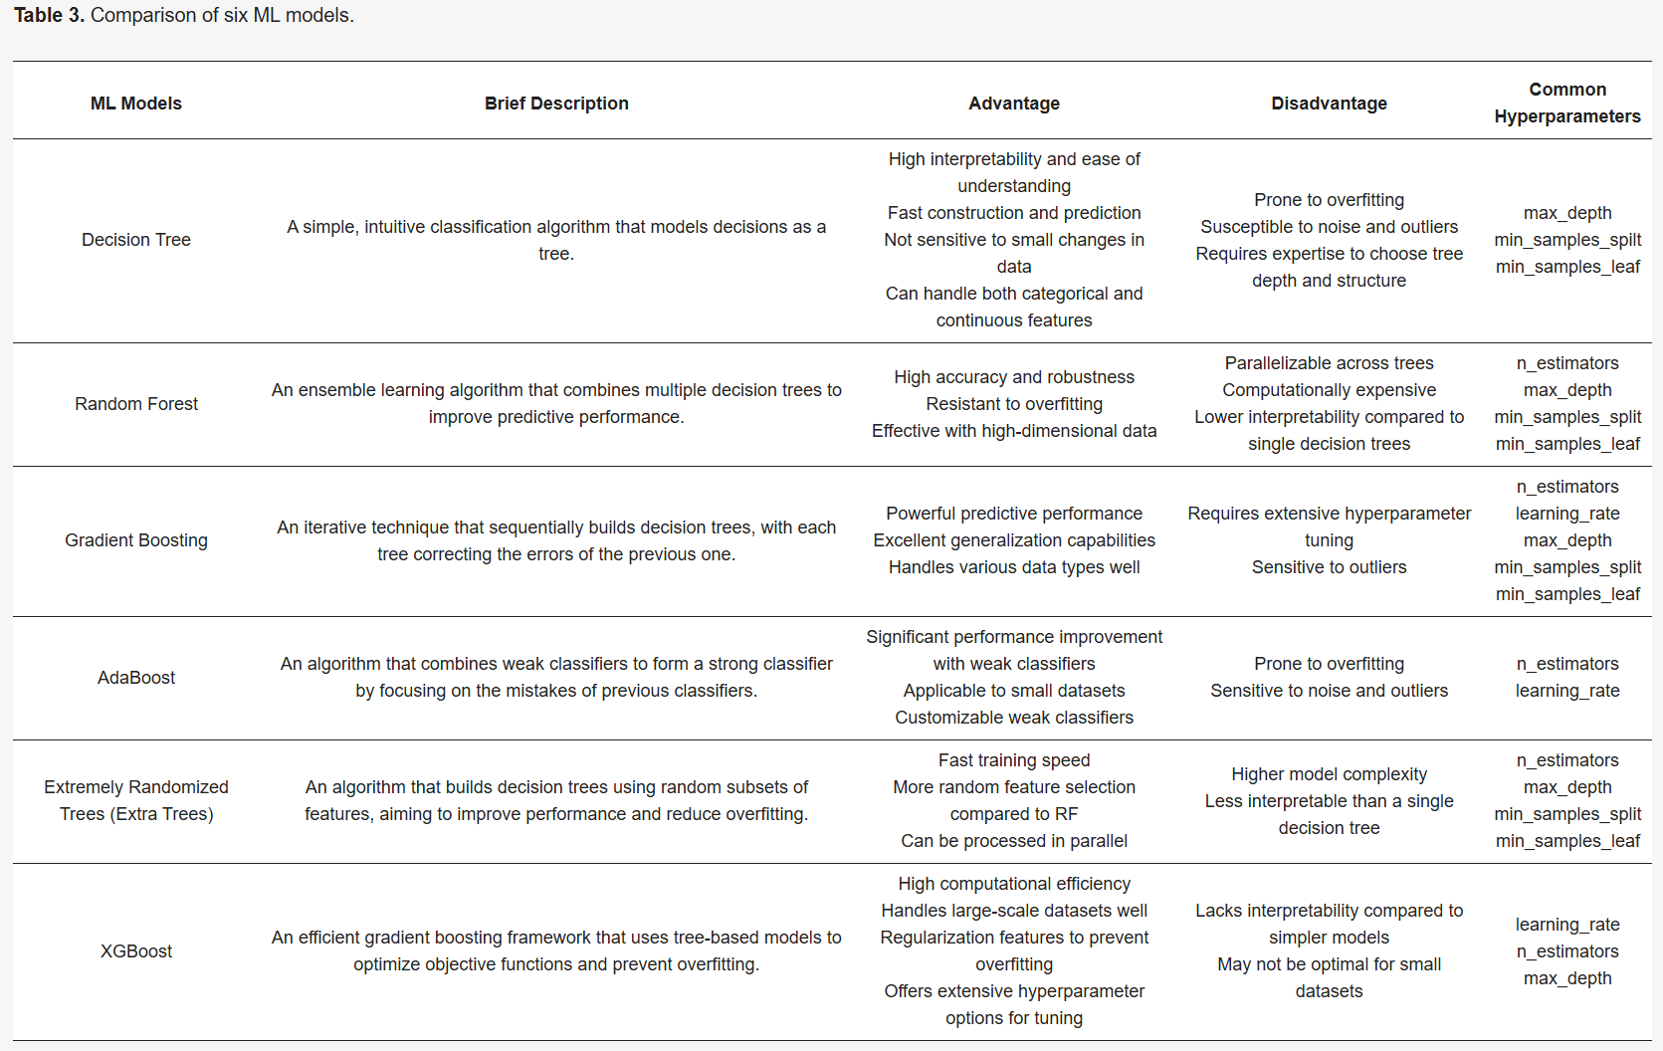
研究方法
机器学习模型
近年来，机器学习模型因其卓越的模型拟合能力和解释方法的进步，在交通事故因果关系分析中越来越受到关注。Santos等回顾了56项关于碰撞伤害的研究，发现决策树是使用最广泛的模型，而随机森林通常被认为是最好的模型。但是，随机森林模型的训练速度较慢，计算成本较高。为了解决这个问题，Extra Trees 可以通过更多的随机特征选择来降低计算成本并缓解过拟合问题。Chen 和 Wang发现 AdaBoost 模型在他们的研究中表现最佳。因此，本研究选择了 6 种常用的机器学习模型，并简要介绍了每种模型的理论基础和常见的超参数，总结了它们的优缺点。

Slide 7
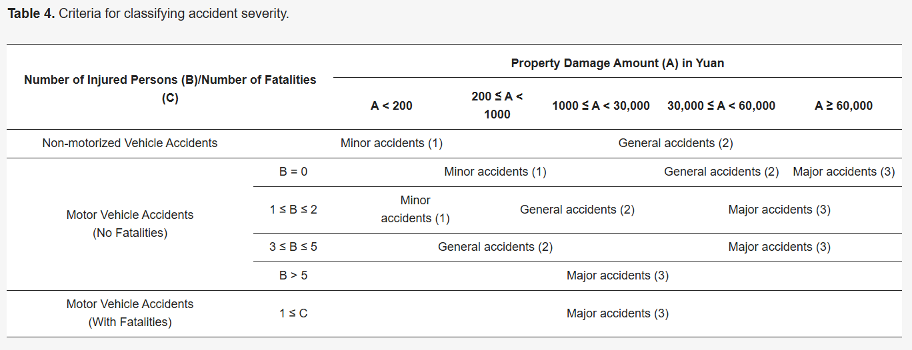
研究数据
研究侧重于云南省楚雄州的一个典型山区路段，从地方交通管理部门收集了 2012 年至 2022 年的 5000 多份交通事故记录和道路路线数据。原始事故数据主要包括事件的简要描述、发生时间、星期几、公里标记、天气状况、路面、事故类型、照明条件、涉及的车辆、死亡人数、失踪人员、受伤和直接财产损失。由于交通事故数据通常是手动记录的，因此某些条目可能缺少关键信息或描述不清楚。因此，排除了无效信息，并从原始数据中提取关键信息进行分类。经过过滤，从该路段中提取出 3183 个交通事故数据点，形成基于道路线形特征分析山区碰撞原因的数据库。
此外，根据中国公安部《关于修订道路交通事故分类标准的通知》和中国交通管理局的《交通事故统计暂行规定》，确定了道路碰撞严重程度的具体分类标准。交通事故根据人身伤害和财产损失的程度分为三个等级：轻微事故、一般事故和重大事故。

Slide 8
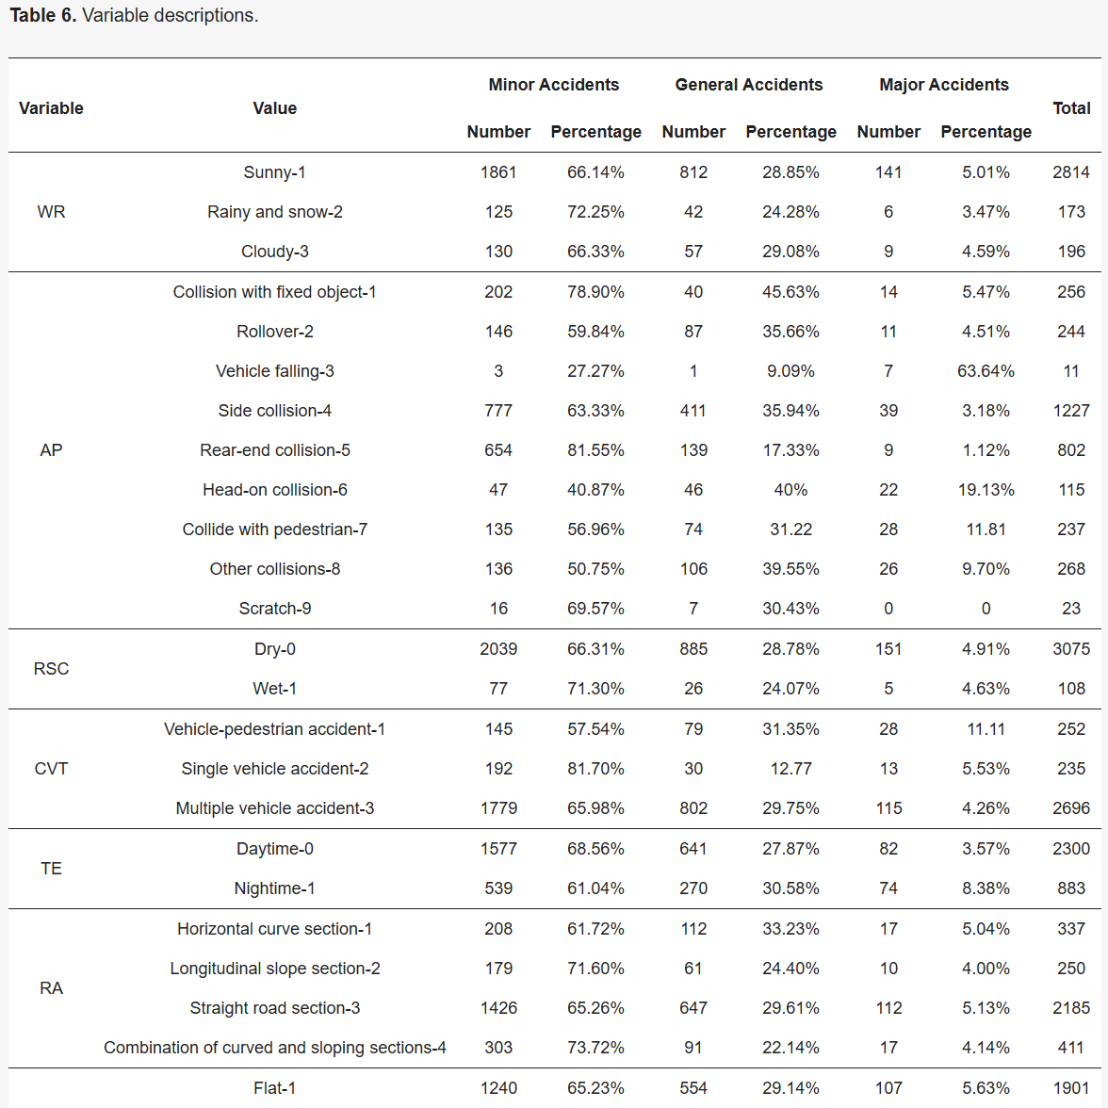
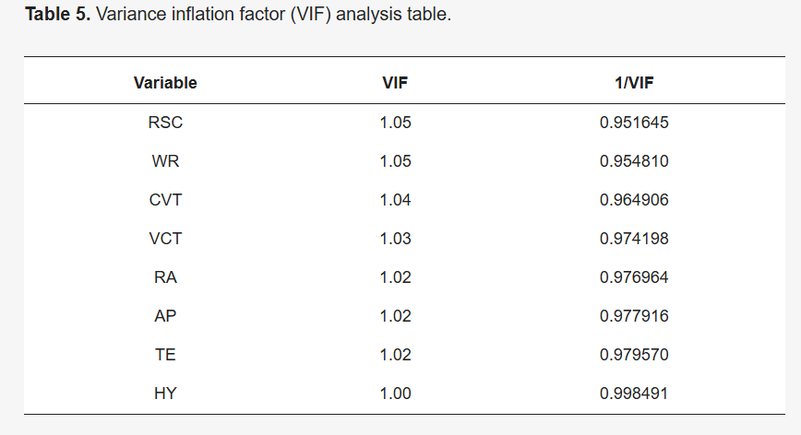
数据处理
研究从技术系统的角度分析了山区道路交通事故。根据文献综述和用于共线性检验的方差膨胀因子 （VIF） 的计算，分析结果如下表所示。通常，当 VIF 值大于 10 时，表示变量之间的多重共线性较高。然而，在本研究中，所选变量的 VIF 值都接近 1，表明多重共线性非常低。最后，使用 8 个自变量对山地车辆碰撞严重程度进行因果关系分析：天气 （WR）、事故模式 （AP）、路面状况 （RSC）、碰撞车辆类型 （CVT）、时间 （TE）、道路路线 （RA）、垂直曲线类型 （VCT） 和假期 （HY）。

Slide 9

数据处理
不平衡数据处理
在包含 3183 个实例的数据集中，轻微事故占 66.5%，一般事故占 28.6%，而重大事故仅占 4.9%。这种不平衡可能会导致机器学习模型倾向于多数类的预测，从而忽略少数类，从而导致分析结果中出现显著的偏差。研究使用 SMOTE 来处理训练集（80% 的事故数据用于训练，20% 用于测试）。此外，还应用了 Random Over-Sampling 和 Random Under-Sampling 等常用方法，并将这三种不同方法处理的数据以默认超参数输入到 XGBoost 模型中。通过比较这些方法的准确性，验证了 SMOTE 的优越性。运行 SMOTE 的具体过程如下：
1.对于 minority 类中的每个样本，计算到 minority 类中所有其他样本的欧氏距离，并确定 k 最近邻;
2.设置采样率 N 并随机选择 x 的 k 个最近邻数;
3.使用以下公式构建新样本：
这里𝑥new表示新生成的合成样本，x 是原始的少数类样本，而𝑥𝑛是 x 的 k 最近邻样本，它是特征空间中接近 x 的样本。

Slide 10
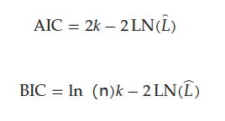
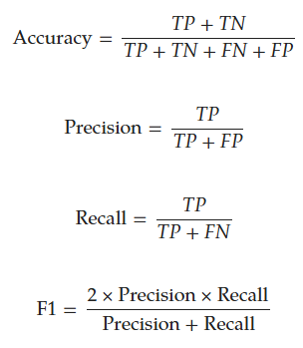
评价指标
比较统计分析模型的指标公式如下：
用于比较机器学习模型的指标公式如下：

Slide 11
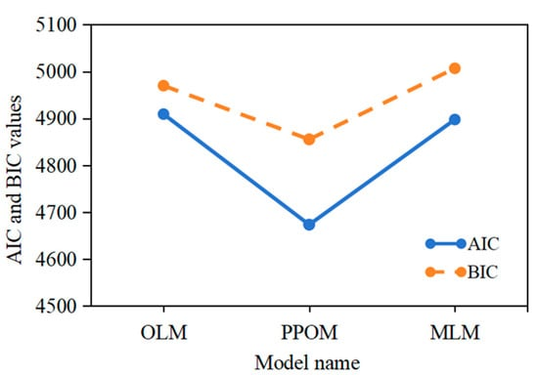
研究结果
基于 AIC 和 BIC 对三种统计分析模型进行了横向比较。对比结果如下：
如下图所示，部分比例优势模型的 AIC 和 BIC 值最低，表明模型性能更好。相比之下，由于数据不符合模型的假设，有序 Logit 模型和多项式 Logit 模型的拟合性能较差。

Slide 12
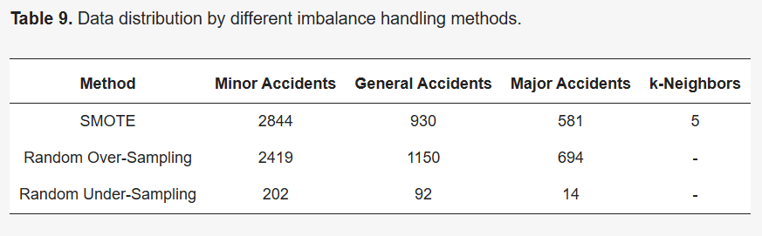
研究结果
机器学习模型比较：
本研究对最初不平衡的事故数据集应用了三种不同的重采样方法——SMOTE、随机过采样和随机欠采样。然后将处理后的数据集输入到具有默认预测参数的 XGBoost 模型中。决定使用具有默认参数的 XGBoost 模型是为了提供基线参考，允许在不涉及复杂的超参数调整的情况下对数据不平衡处理方法的有效性进行初步评估。此外，XGBoost 在处理非线性数据和高维特征方面表现出优异的性能，在处理不平衡数据方面提供了强大的泛化能力和固有优势，使其成为评估这些重采样方法的合适模型。此外，该研究利用 Optuna 框架迭代优化每种重采样方法的特定参数，包括确定为每个事故严重程度生成的精确样本数，并确定 SMOTE 方法中 k 邻域的最优值。Optuna 是一个基于贝叶斯优化的高效自动化超参数优化框架，它通过构建目标函数的概率模型来智能地选择最合适的参数组合。迭代后在不同重采样方法下为每个类别生成的数据如下表所示。

Slide 13
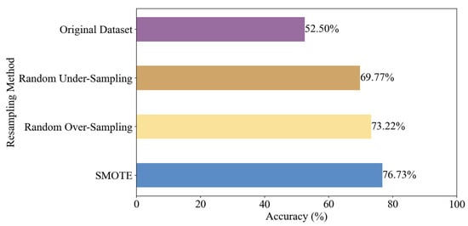
研究结果
使用这三种方法平衡数据集后，原始不平衡的数据集也被输入到 XGBoost 模型中，并使用默认超参数进行预测。获得的预测精度如下图所示：
与欠采样方法相比，过采样方法更适合本研究中使用的数据集。在所有评估的方法中，XGBoost 模型在使用 SMOTE 处理的数据上进行训练时表现最佳，与原始不平衡数据相比，准确性提高了约 24.23%。因此，选择 SMOTE 进行数据均衡。

Slide 14
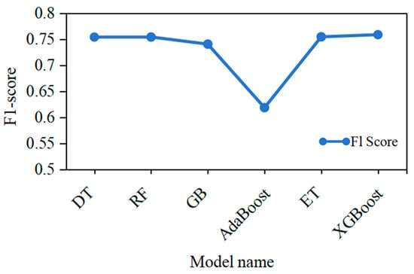
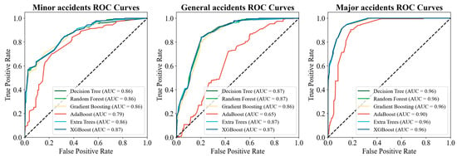
研究结果
为了进一步评估机器学习模型的性能，引入了 F1 分数和 AUC 值，对六个选定的模型进行了全面比较，结果如下图所示。此外，采用 Optuna 方法为每个模型搜索最佳超参数
决策树、随机森林 （RF）、梯度提升 （GB）、AdaBoost、额外树和 XGBoost 的 F1 分数分别为 0.7538、0.7540、0.7403、0.6183、0.7543 和 0.7585。从图 5 中可以观察到，AdaBoost 模型的 F1 分数明显低于其他模型，而其他机器学习模型之间的差异相对较小，XGBoost 的性能略好。
为了提供更全面的比较，引入了 ROC 曲线以进一步评估机器学习模型的性能，梯度提升和 XGBoost 模型表现出更重要性的分析结果，两者都显示出出色的重大事故分析能力（AUC 值为 0.96 和高度一致的拟合曲线）。对于一般事故，XGBoost 显示出更好的适用性。对于轻微事故，尽管当假阳性率达到 0.2 左右时，Gradient Boost 表现出优于所有其他机器学习模型的拟合性能，但通常仍优于 XGBoost。

Slide 15
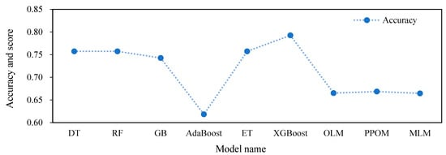
研究结果
比较了前几节中的统计模型和机器学习模型后，本研究发现统计分析模型中的偏比例优势模型和机器学习模型中的 XGBoost 模型表现最好。在本节中，选择准确性作为指标，对两种模型进行横向比较，以确定分析交通事故原因的最佳模型。下图说明了这种比较：
不难发现，大多数机器学习模型表现出更强的拟合性能，而统计分析模型受到其线性结构的限制，导致预测能力较弱。决策树、随机森林 （RF）、梯度提升 （GB）、AdaBoost、额外树和 XGBoost 模型的准确率分别为 75.73%、75.73%、74.27%、61.84%、75.73% 和 79.25%。XGBoost 的预测准确率最高，为 79.25%，而 AdaBoost 的准确率最低，为 61.84%。这可能是由于 AdaBoost 在功能选择和权重分配方面的限制，从而降低了其利用关键功能的能力。全面的比较表明 XGBoost 提供了最佳的整体性能。

Slide 16
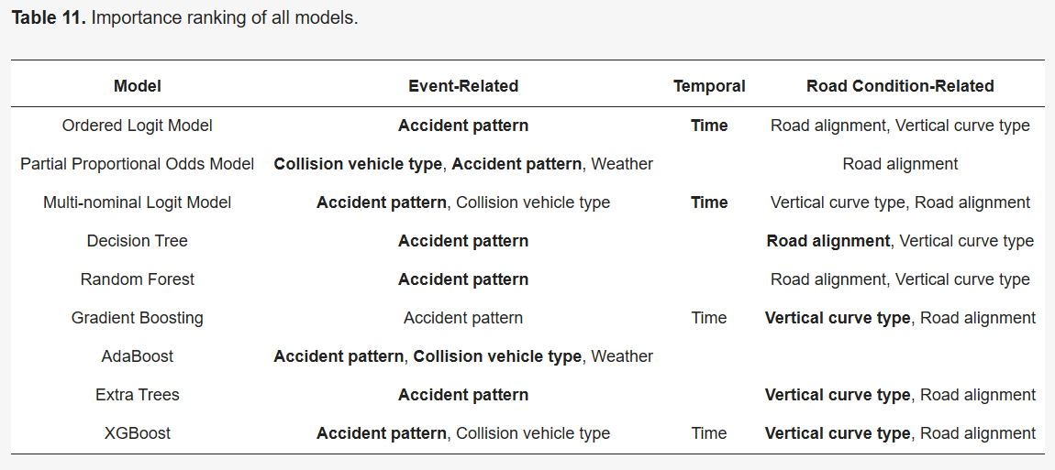
研究结果
研究计算了统计分析模型中每个变量的影响系数以及每个预测变量在机器学习模型中的重要性。为了进行比较，将 8 个预测变量分为三类：事件相关（天气、事故模式、碰撞车辆类型）、时间相关（时间、假期）和路况相关（道路线、垂直曲线类型、路面状况）。变量按重要性降序排列，每个模型中最重要的前两个预测因子以粗体突出显示，省略不太重要的变量（重要性小于 0.1），如下表所示：

Slide 17
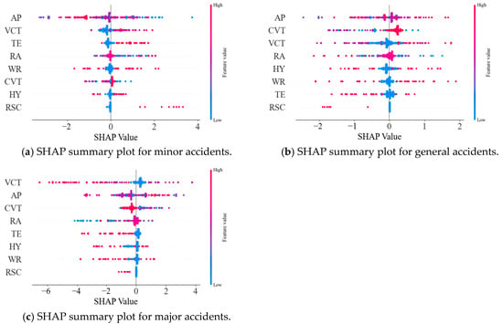
研究结果
影响因素分析：
SHAP 条形图说明了不同特征对预测事故严重性的总体贡献，但没有区分每个特征对每个严重性级别的具体贡献。为了解决这个问题，引入了第二种类型的 SHAP 汇总图。
在对轻微事故的分析中（见图 8a），前四个影响因素是 AP、VCT、TE 和 RA。在对普通事故的分析中（见图 8b），前四个影响因素是 AP、CVT、VCT 和 RA。在重大事故分析中（见图 8c），前四个影响因素是 VCT、AP、CVT 和 RA。
通过比较这些，可以观察到 WR 和 RSC 对交通事故的影响相对较小。AP 具有最高重要性，并且对事故严重程度的所有三个级别都有重大贡献。其次是道路因素（VCT 和 RA 都是道路因素），然后是碰撞车辆类型 （CVT）。这一结果在以前的研究中也得到了支持。尽管 VCT 具有很高的重要性，但不同的子变量对不同事故严重程度的贡献并未显示出显著差异。因此，将对 AP、CVT 和 RA 进行更详细的分析。

Slide 18
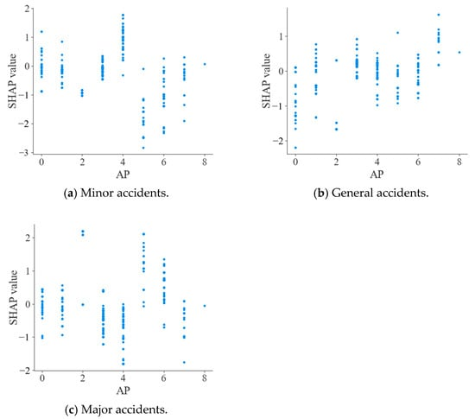
研究结果
研究将事故模式 （AP）、碰撞车辆类型 （CVT） 和道路路线 （RA） 确定为影响事故严重程度的主要因素。接下来，本研究将通过可视化 AP、CVT 和 RA 与事故严重程度的三个级别相关联来探讨这些因素与事故严重程度之间的详细关系。
事故模式 （AP） 显著影响不同严重程度的事故。为了探讨 AP 对不同严重程度的影响，我们分析了与不同严重程度下不同事故模式相关的 SHAP 值。SHAP 相关图如下图所示。在这些图中，横轴表示事故模式类别（如注释中所示），而纵轴表示 SHAP 值。正 SHAP 值表示正贡献，这意味着特定事故模式可能会增加在该严重性级别发生事故的可能性。相反，负 SHAP 值表示负贡献，这表明事故模式可能会降低在该严重性级别发生事故的可能性。

Slide 19
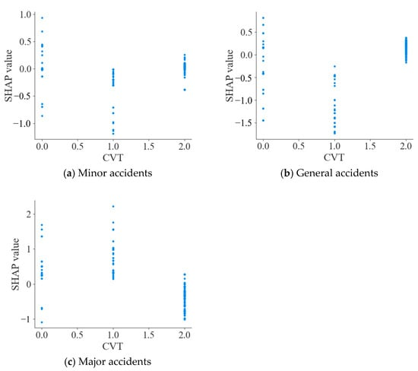
研究结果
通过分析不同事故严重程度下与不同碰撞车辆类型 （CVT） 相关的 SHAP 值，我们可以深入了解这些车辆类型如何影响事故的严重程度。下图显示了 SHAP 相关图，它说明了轻微、一般和严重事故中不同 CVT 类型的 SHAP 值。

Slide 20
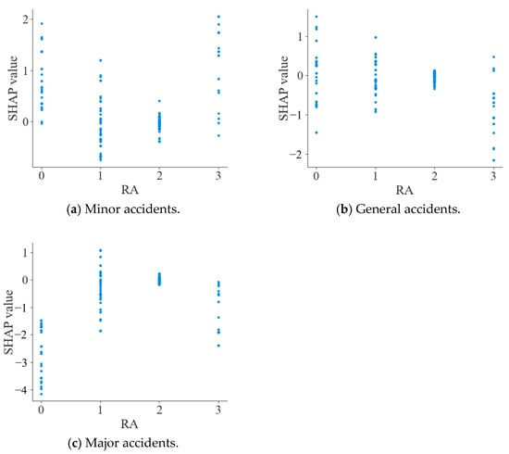
研究结果
在山区道路上，复杂的道路路线是导致交通事故的主要因素之一。为了进一步研究不同道路路线 （RA） 对不同事故严重程度的影响，下图显示了不同事故严重程度下 RA 的 SHAP 依赖图。

Slide 21
研究结论
在统计模型中，部分比例优势模型（Partial Proportional Odds Model）的表现优于其他统计分析模型。机器学习模型中，XGBoost模型在预测事故严重性方面表现最佳
事故模式是影响事故严重程度的最显著因素，其次是道路因素（例如垂直曲线类型和道路对齐）以及碰撞车辆类型。环境因素（如天气和道路条件）对事故的影响相对较小。
正面碰撞、车辆跌落和行人碰撞增加了重大事故的可能性，而重大事故更有可能发生在纵向坡度路段上。

